Slide 1

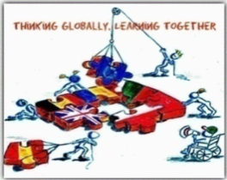

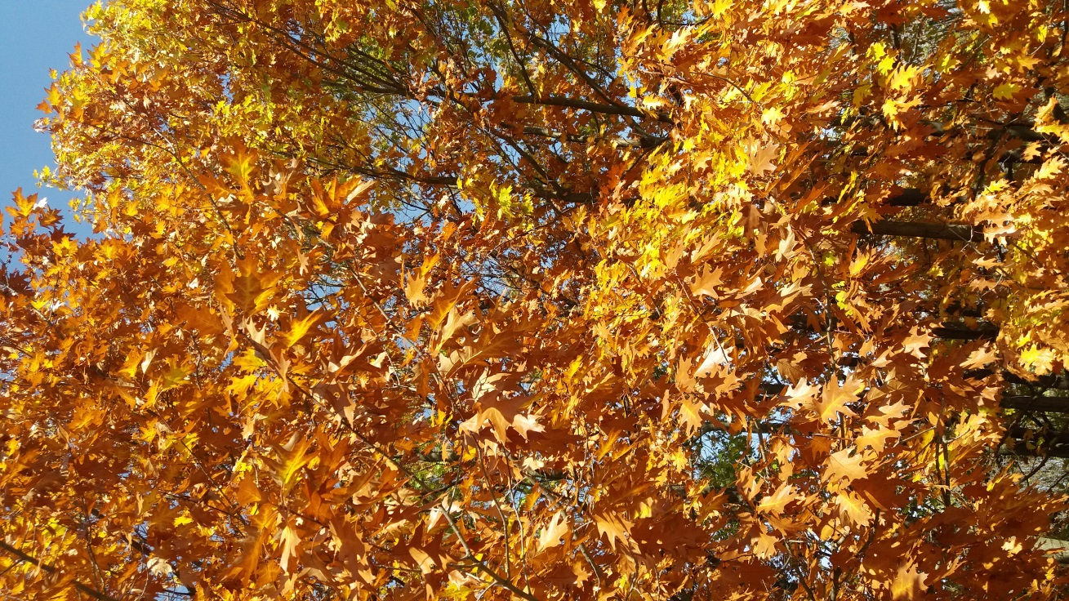
Комуникативни нарушения. Терапия

Slide 2

Езикът – средство за общуване:
* преднамерено произвеждани звукови сигнали
*графични сигнали
Езикът – система от кодове
*знаци
*сигнали
*символи
Езикът е висша психологическа способност за обмен на информация, чрез лингвистични кодове и правила - присъщ само на човека.

Slide 3
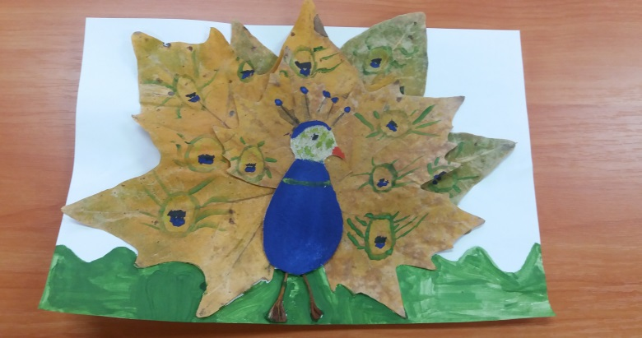
Реч – реализация на езика, език в действие
Форми :
* устна реч – говор и слушане
*писмена реч – четене и писане
Устна реч - звукова комуникация
писмена реч – графична комуникация

Slide 4
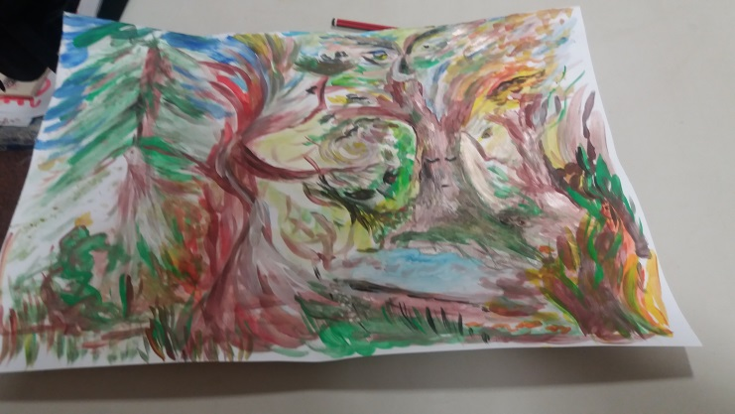
Говор – система от двигателни физиологични актове за предаване на устна информация, чрез звукови сигнали
Съчетава три типа двигателни актове
Дихателни
Фонационни
Артикулационни

Slide 5
Класификация на комуникативните нарушения
Говорни нарушения
Частични говорни нарушения
  Гласови нарушения на развитието
  Дисфония
  Ринофония
  Артикулационни нарушения на развитието
    Специфични артикулационни нарушения
    Вторични артикулационни нарушения
    Биомеханични артикулационни нарушения

Slide 6
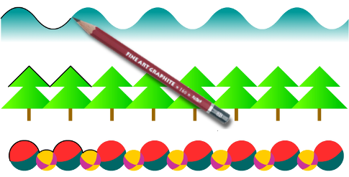
Цялостни говорни нарушения
  Прозодични нарушения
    Тахилалия
    Брадилалия
    Запъване
    Заекване
    Дизартрия
      Придобита дизартрия – анартрия
      Дизартрия на развитието
      Апраксия
        Придобита говорна апраксия
        Говорна апраксия на развитието /моторна алалия

Slide 7
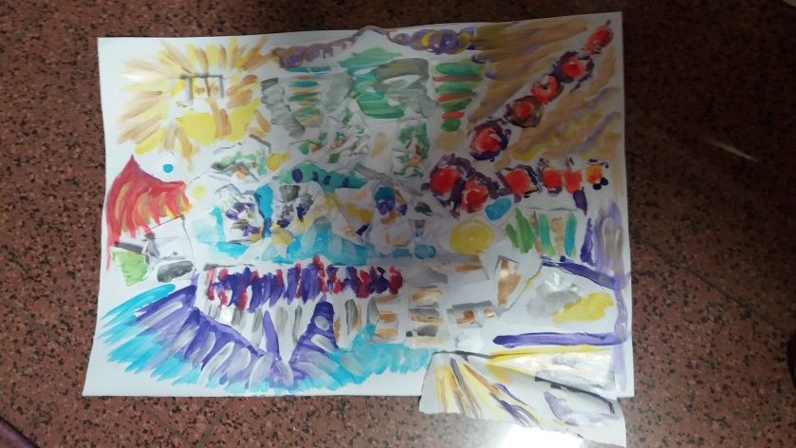
II. Езикови нарушения
  Нарушения на говоримия език
    Нарушения на развитието на говоримия език
    Специфични езикови нарушения
    Аутизъм
    Вторични езикови нарушения

Slide 8
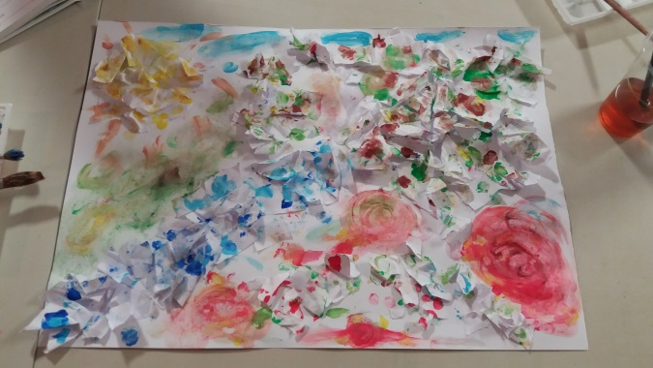
III. Нарушения на писмения език
  Нарушение на развитието на писмения език
    Специфична дислексия
    Вторична дислексия
    Придобити нарушения на писмения език
      Алексия при възрастни и деца
      Аграфия при възрастни и деца

Slide 9
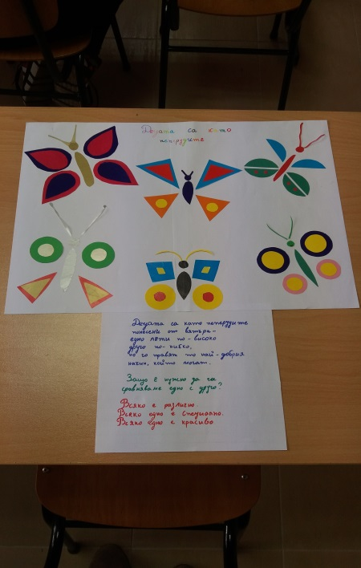
IV. Смесени нарушения
Включват съчетания от две и повече от две от горепосочените нарушения, всяко със свой произход

Slide 10
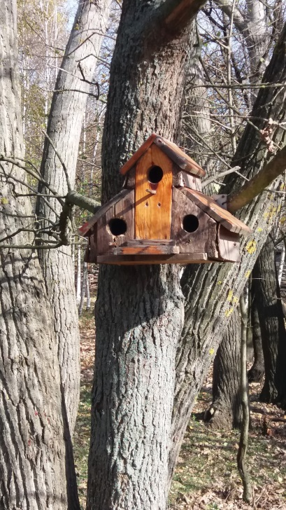
Говорната терапия се използва при деца, които имат:
  Забавена реч
  Трудности във формирането на различни звуци
  Трудности в разбирането на езика
  Трудности във възпроизвеждането на реч
  Ограничена за съответната възраст лексика

Slide 11
В нашето училище децата са с множество увреждания, с говорни нарушения от смесен тип.
Терапията включва различни видове упражнения и техники

Slide 12
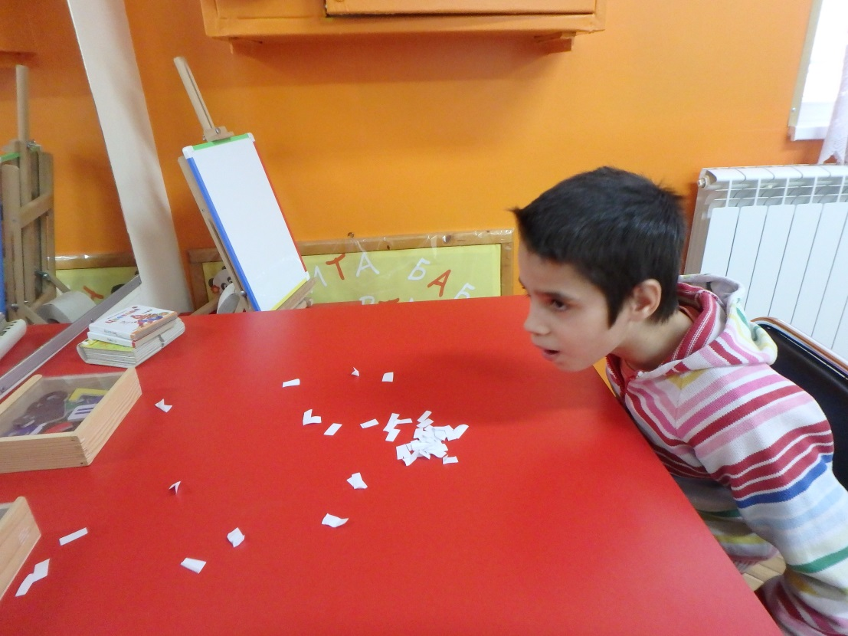
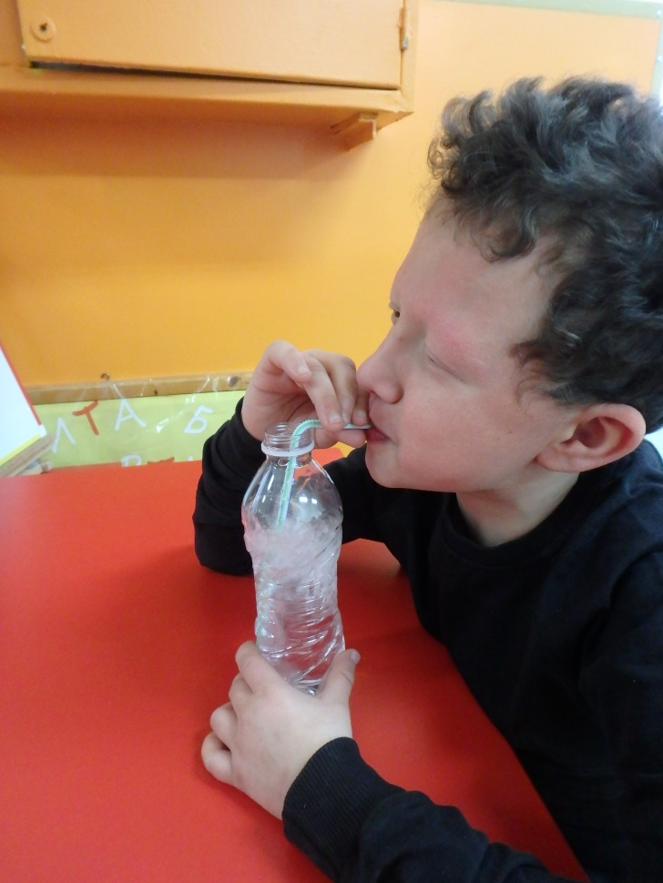
ДИХАТЕЛНИ УПРАЖНЕНИЯ

Slide 13
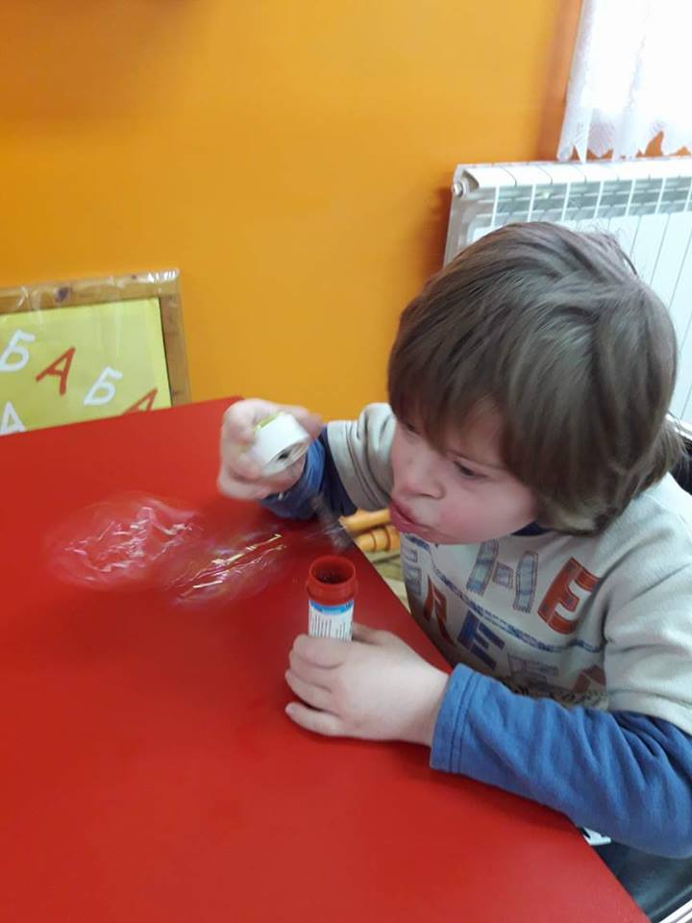
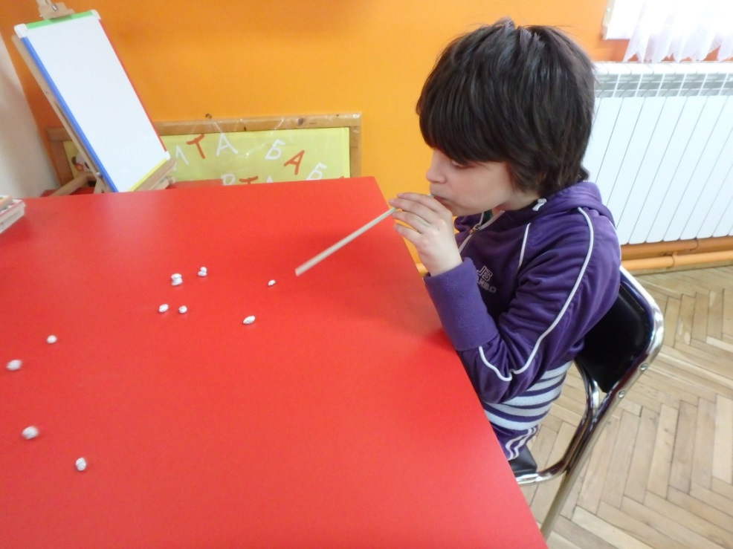
ДИХАТЕЛНИ УПРАЖНЕНИЯ

Slide 14
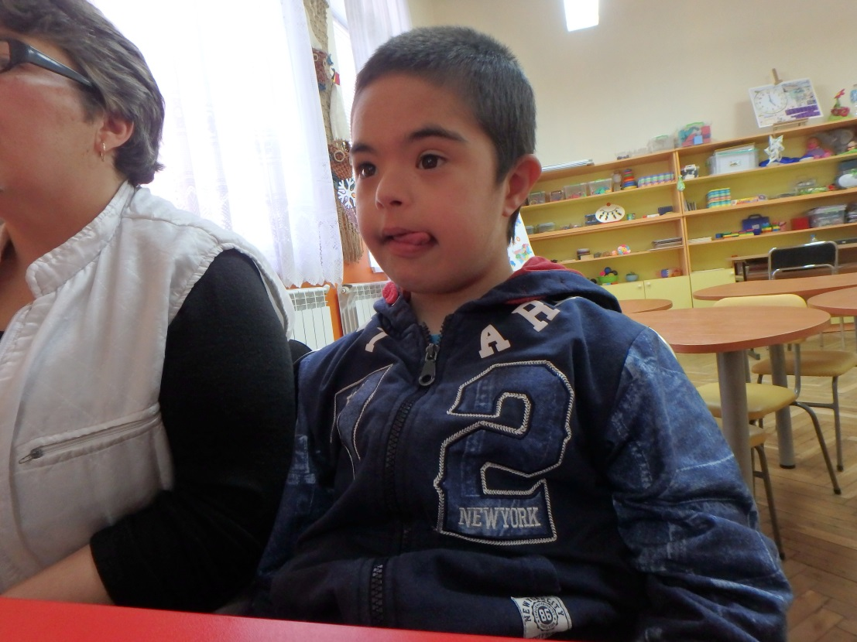
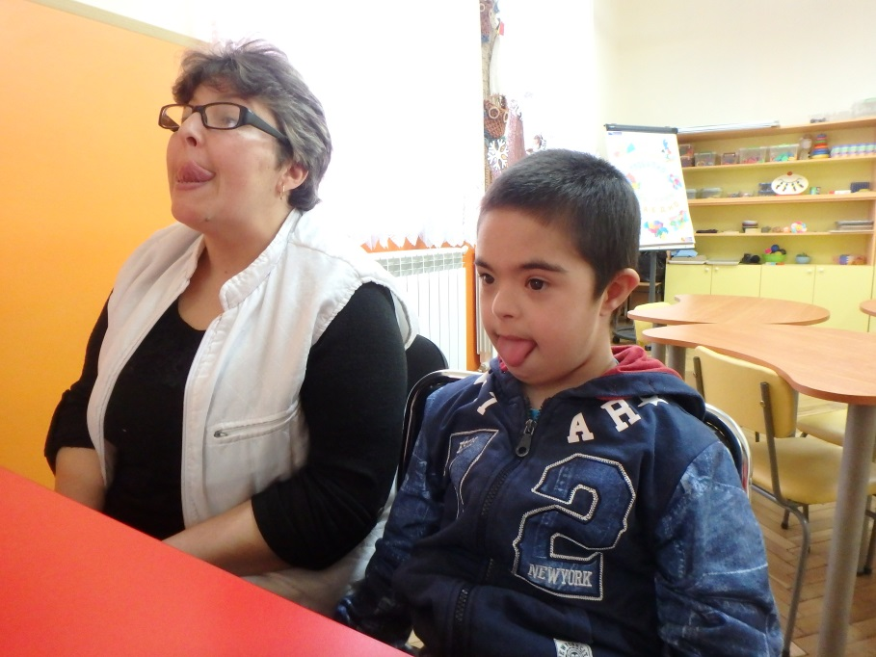
АРТИКУЛАЦИОННА ГИМНАСТИКА

Slide 15
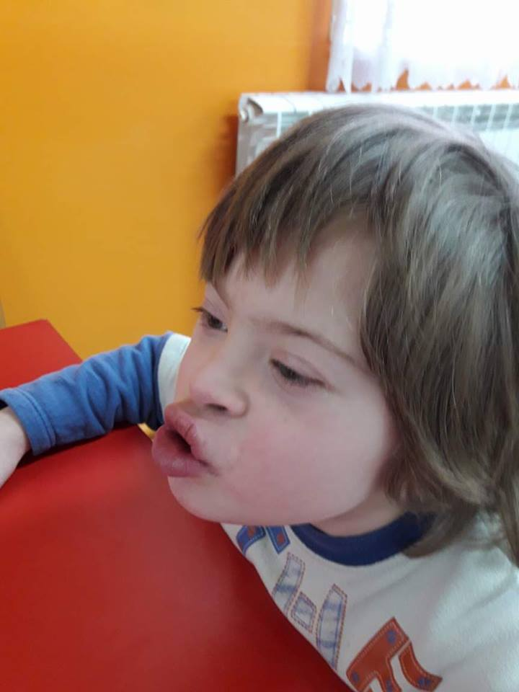
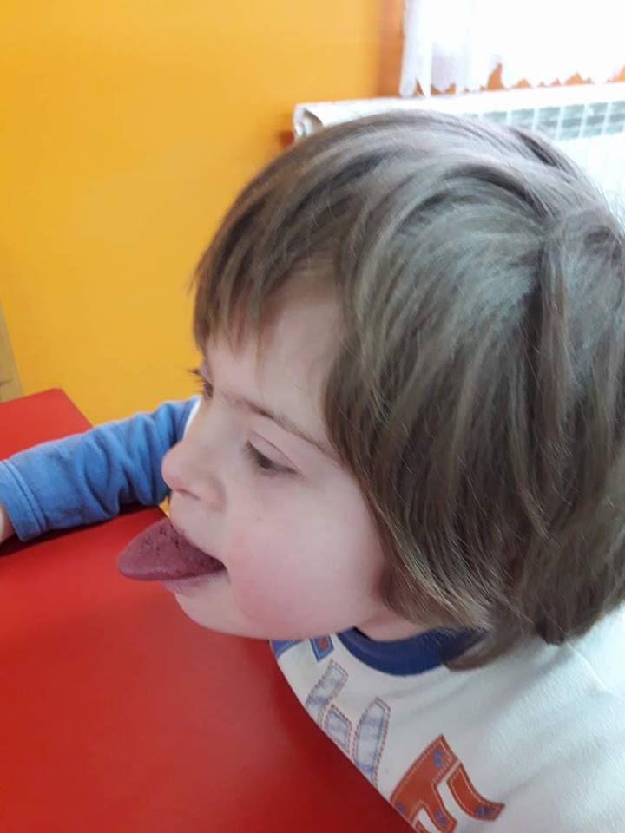
АРТИКУЛАЦИОННА ГИМНАСТИКА

Slide 16
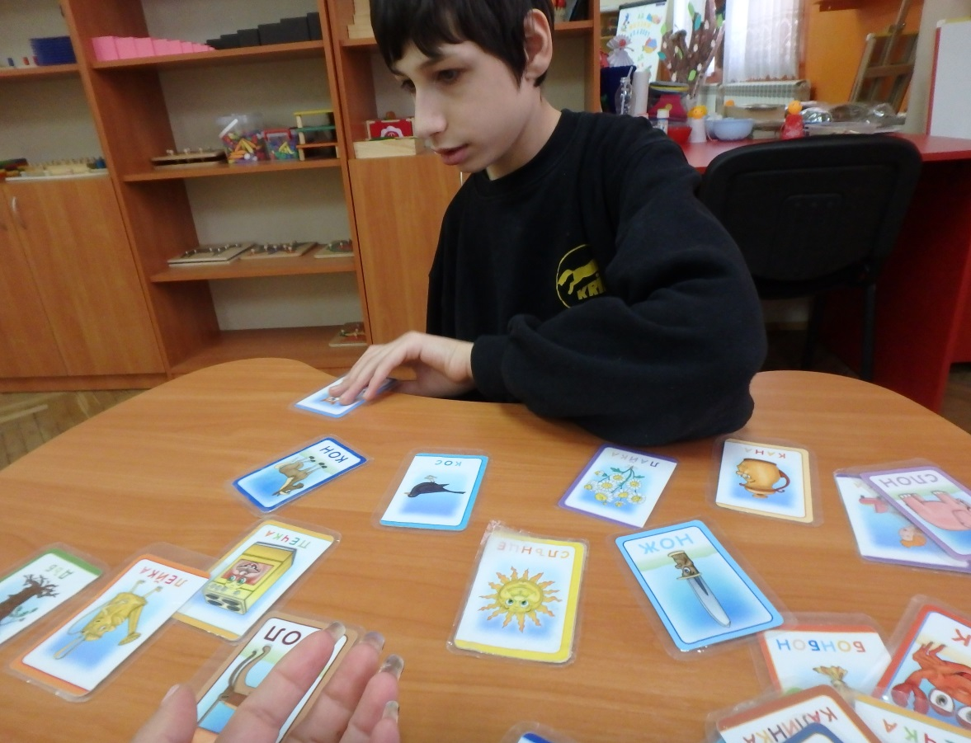
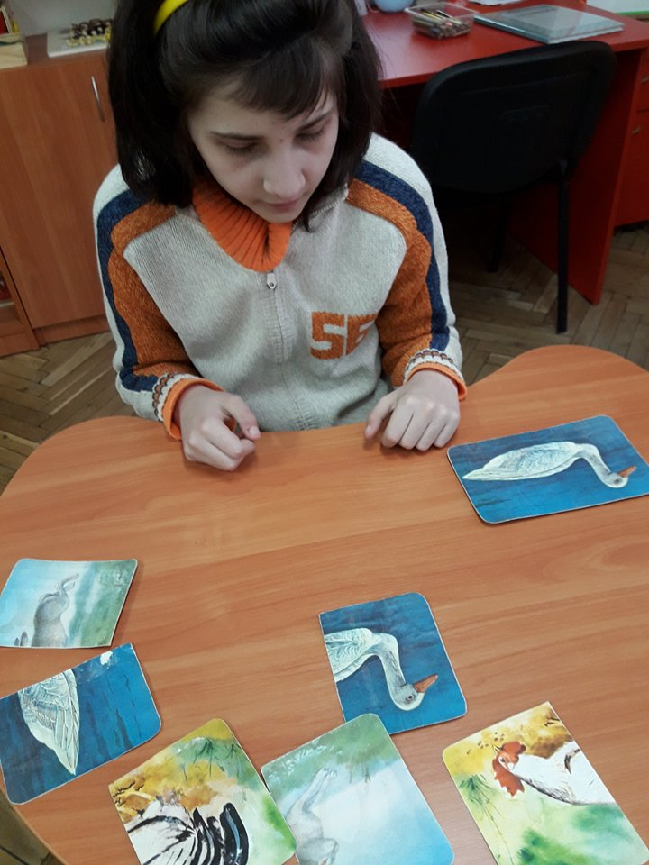
РАЗВИТИЕ НА РЕЧТА

Slide 17
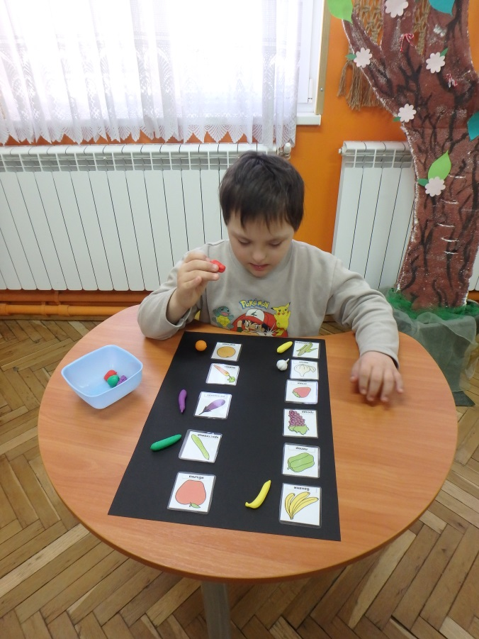
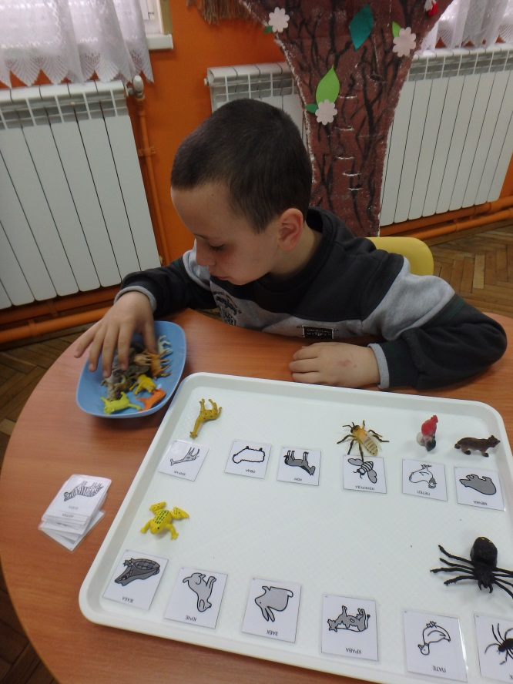

Slide 18
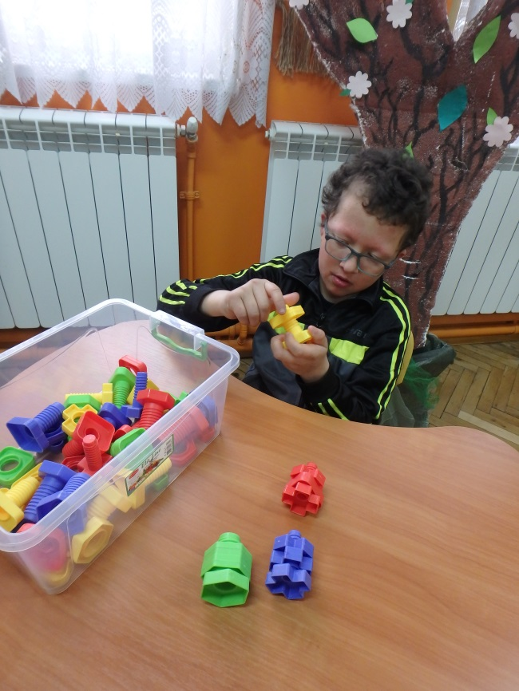
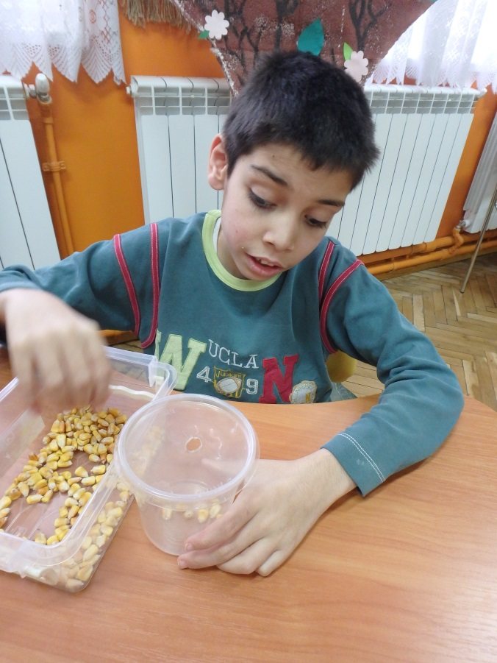
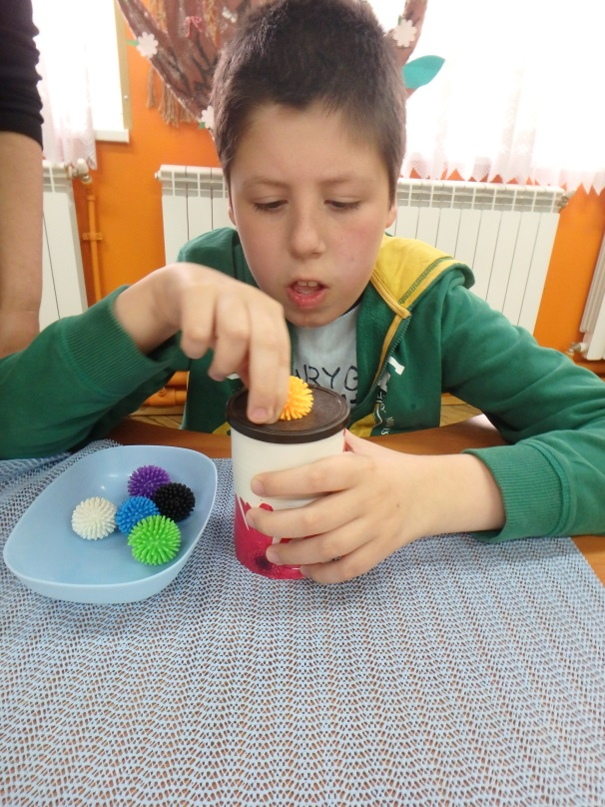
УПРАЖНЕНИЯ ЗА ФИНА МОТОРИКА

Slide 19
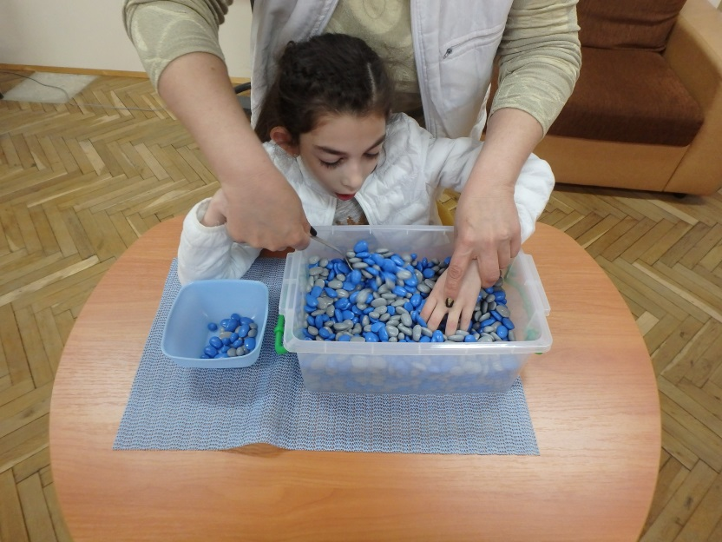
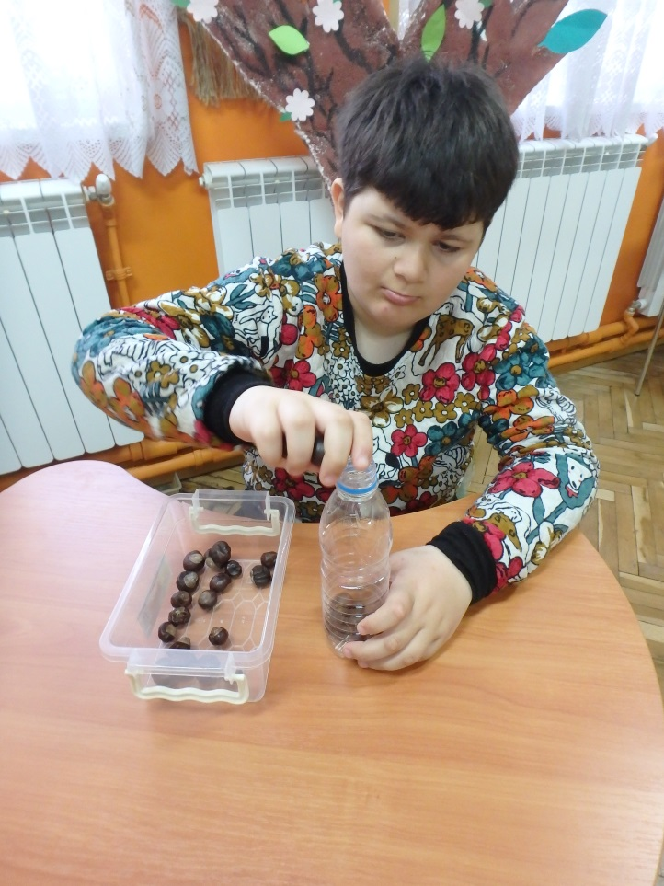
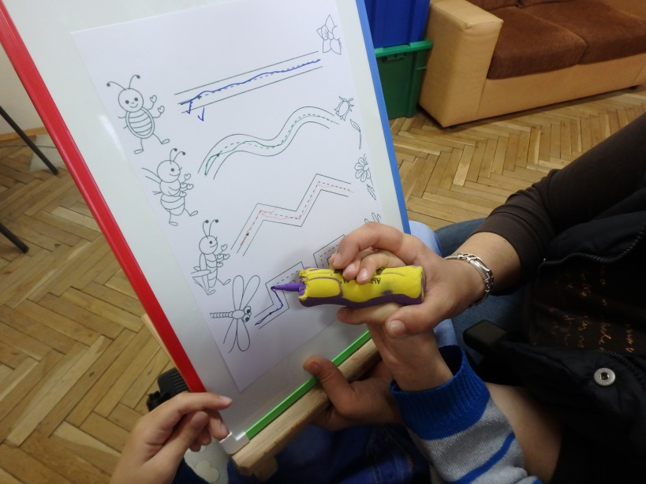
УПРАЖНЕНИЯ ЗА ФИНА МОТОРИКА

Slide 20
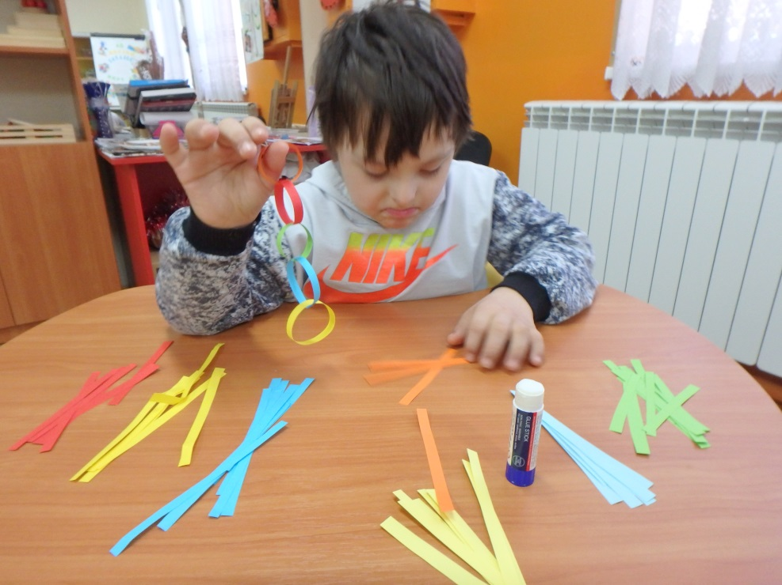
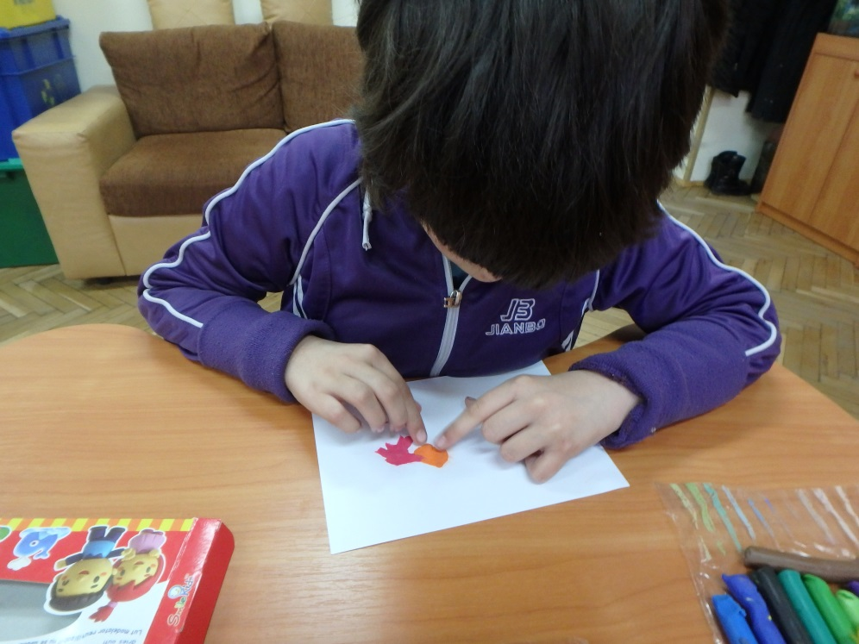
Арт терапия

Slide 21
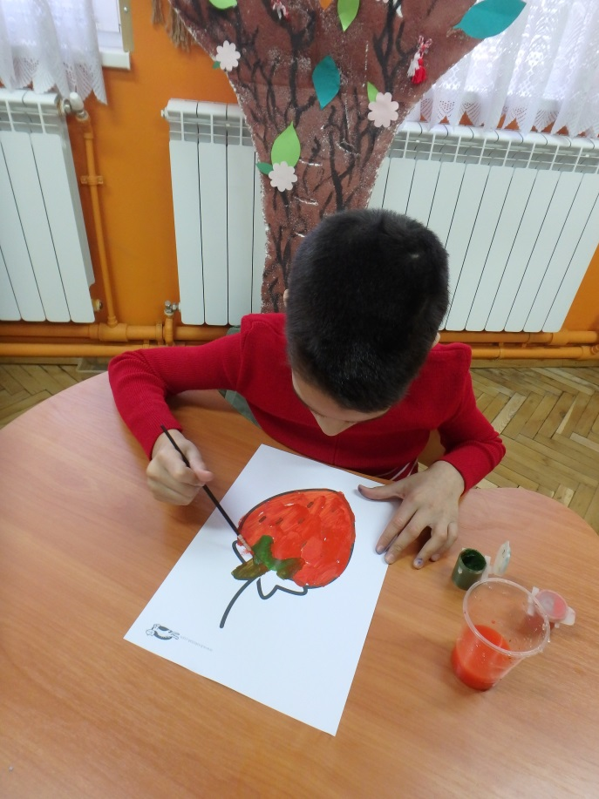
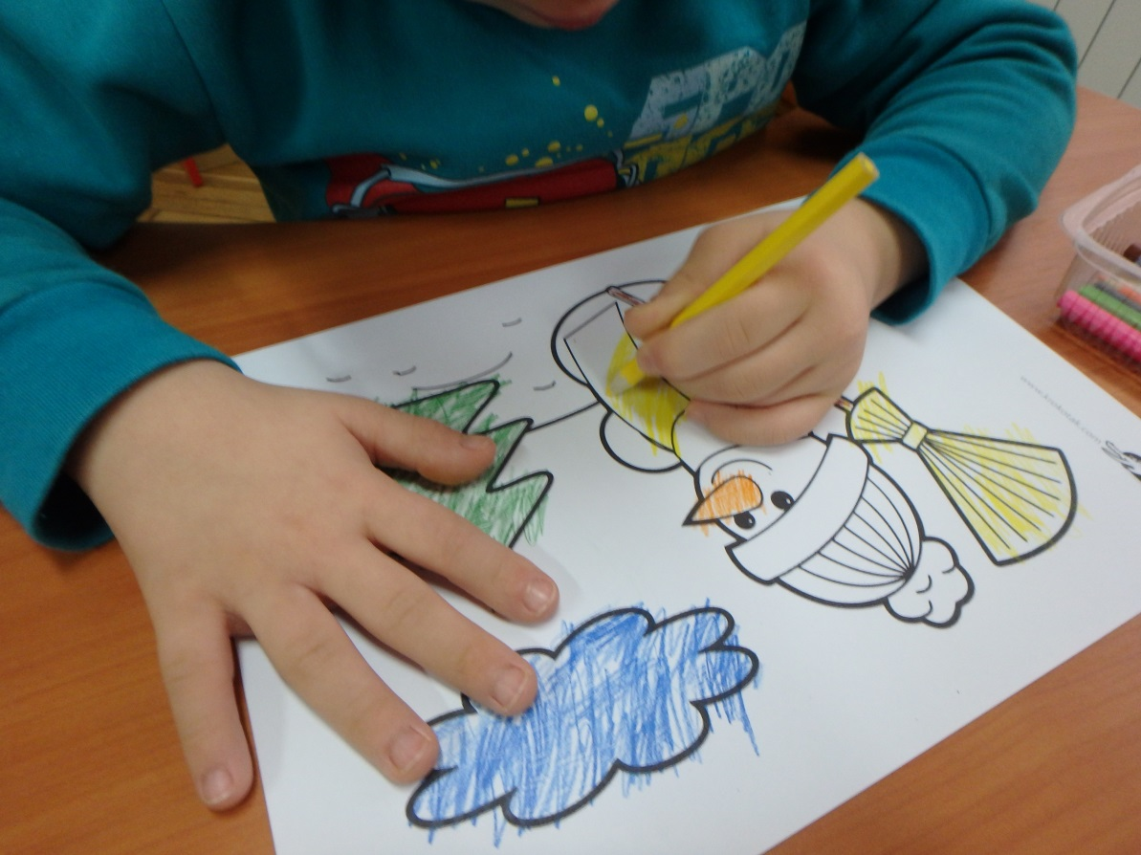
Арт терапия

Slide 22
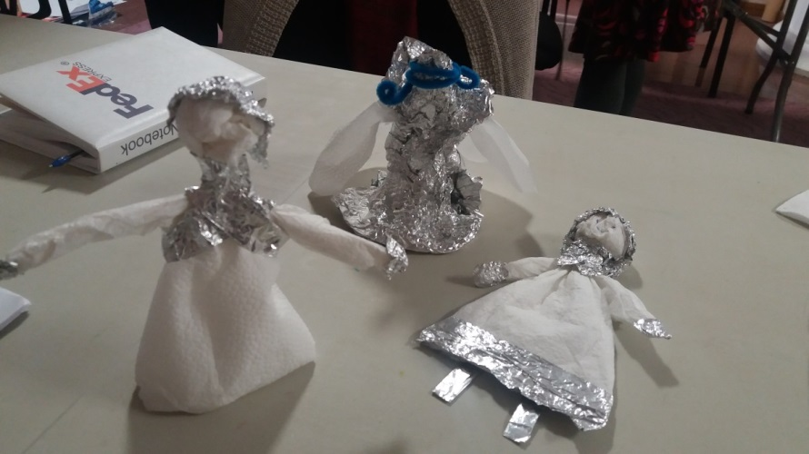
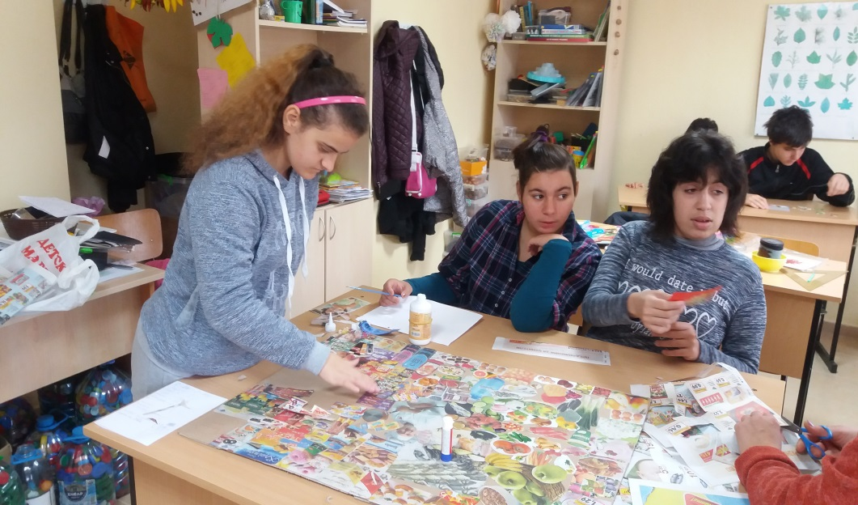
Арт терапия

Slide 23
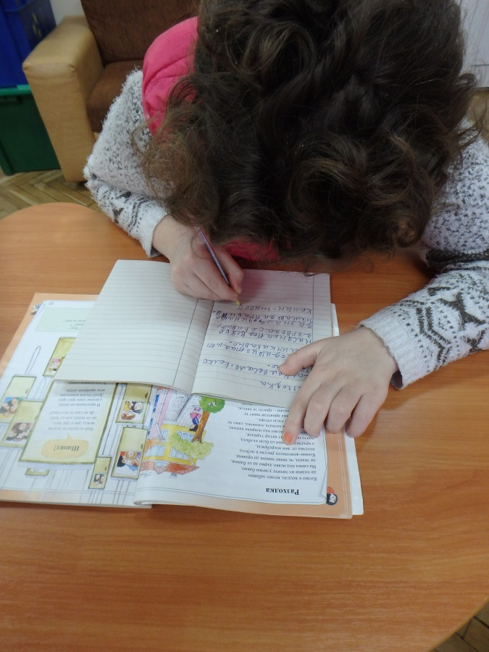
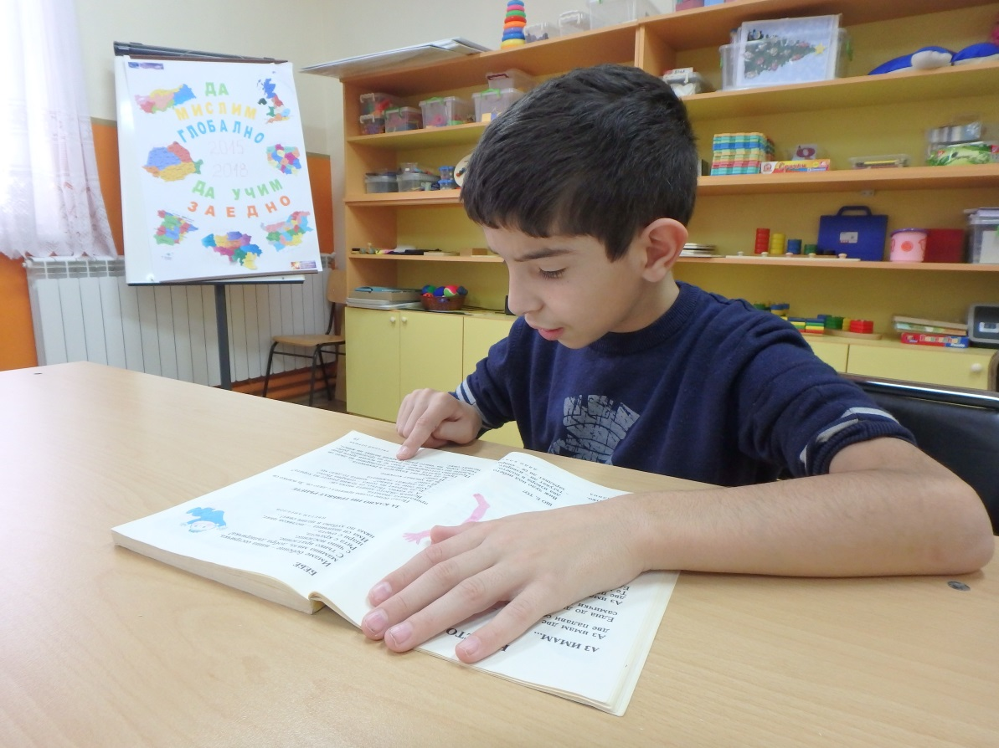
Четивна техника и писмена продукция

Slide 24
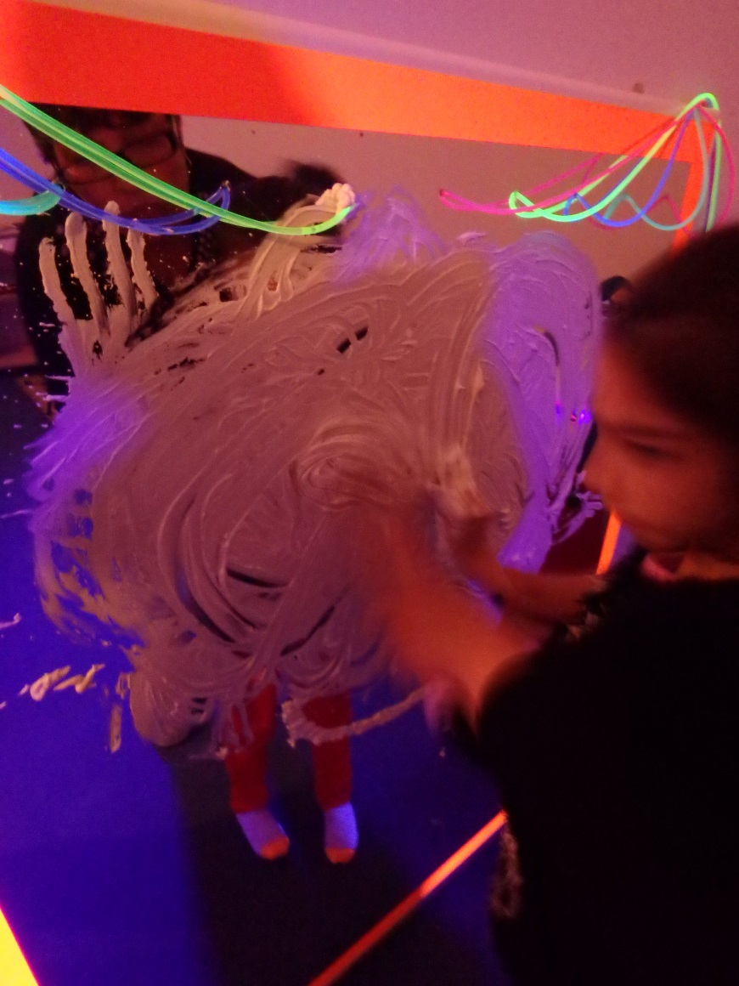
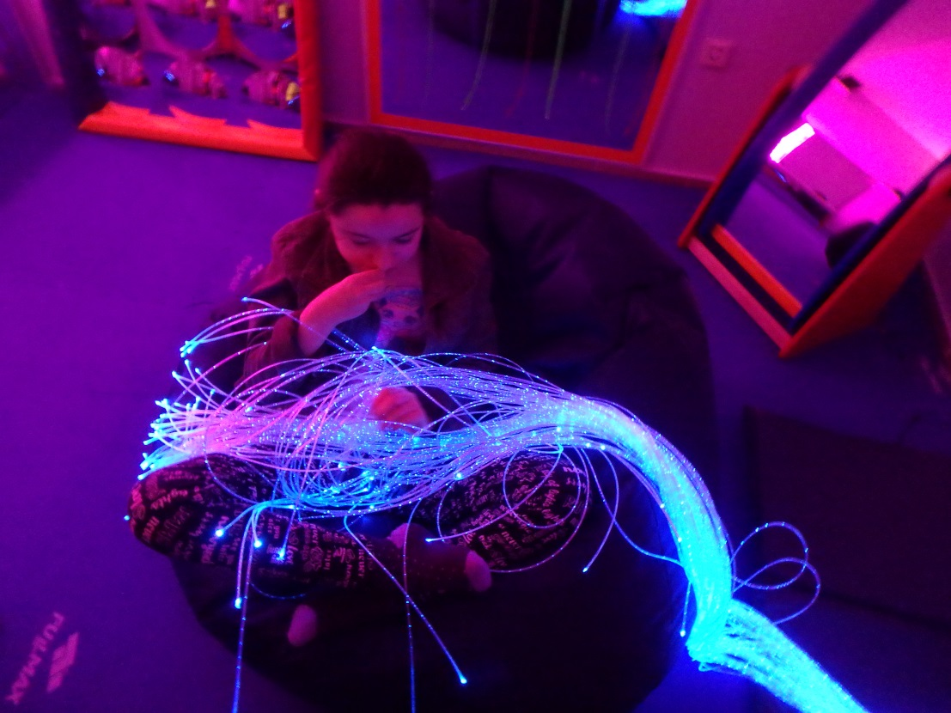
Сесии в сензорна стая

Slide 25
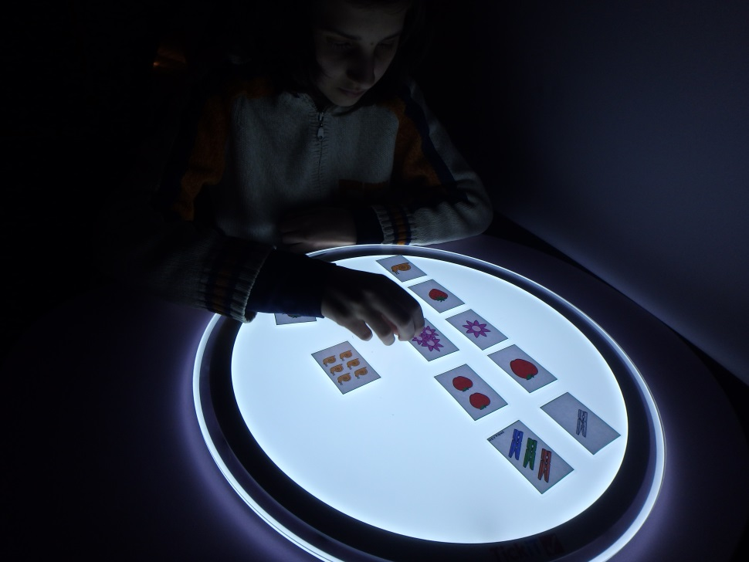
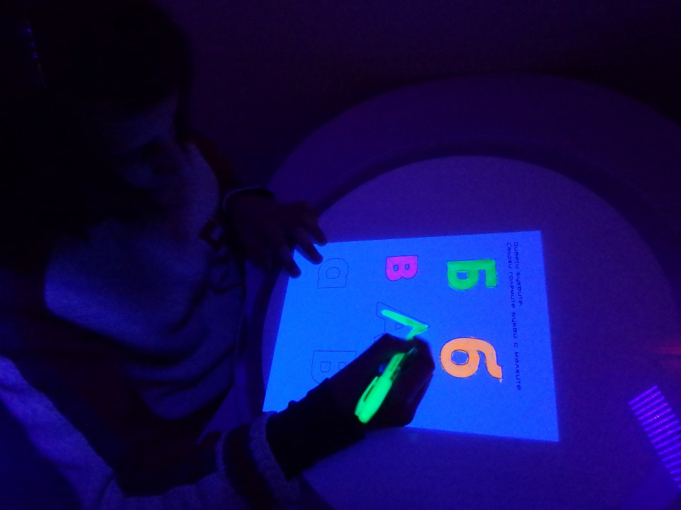
Сесии в сензорна стая

Slide 26
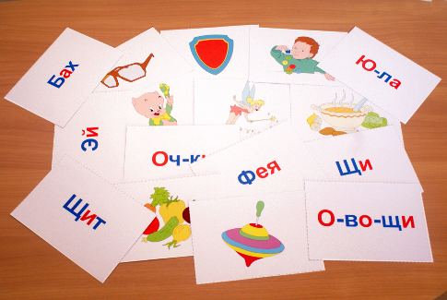
Благодаря за вниманието

